Slide 1
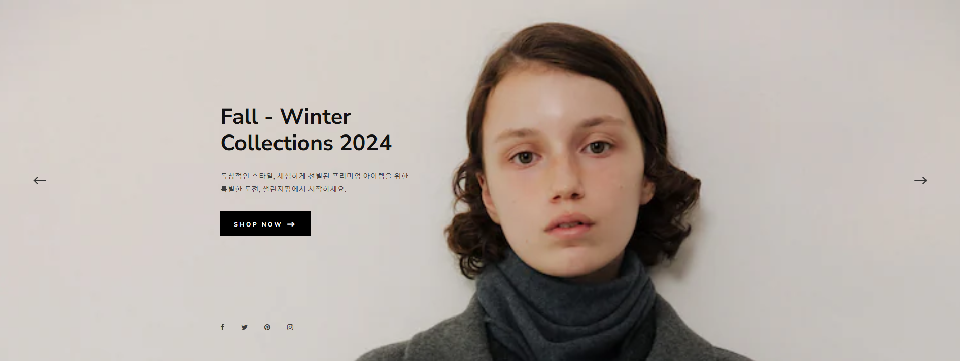
구매자(WEB) – 메인
[ Description ]
메인
[ Definition ]
NO | Description
1 | 로그인 화면으로 이동
2 | (로그인 상태) 마이페이지, 장바구니로 이동, 로그아웃 기능
3 | 소개, 여성, 남성, 경매, 게시판 및 검색 기능
4 | SHOP NOW → 클릭 시 상품 리스트 화면으로 이동
1
2
3
4

Slide 2
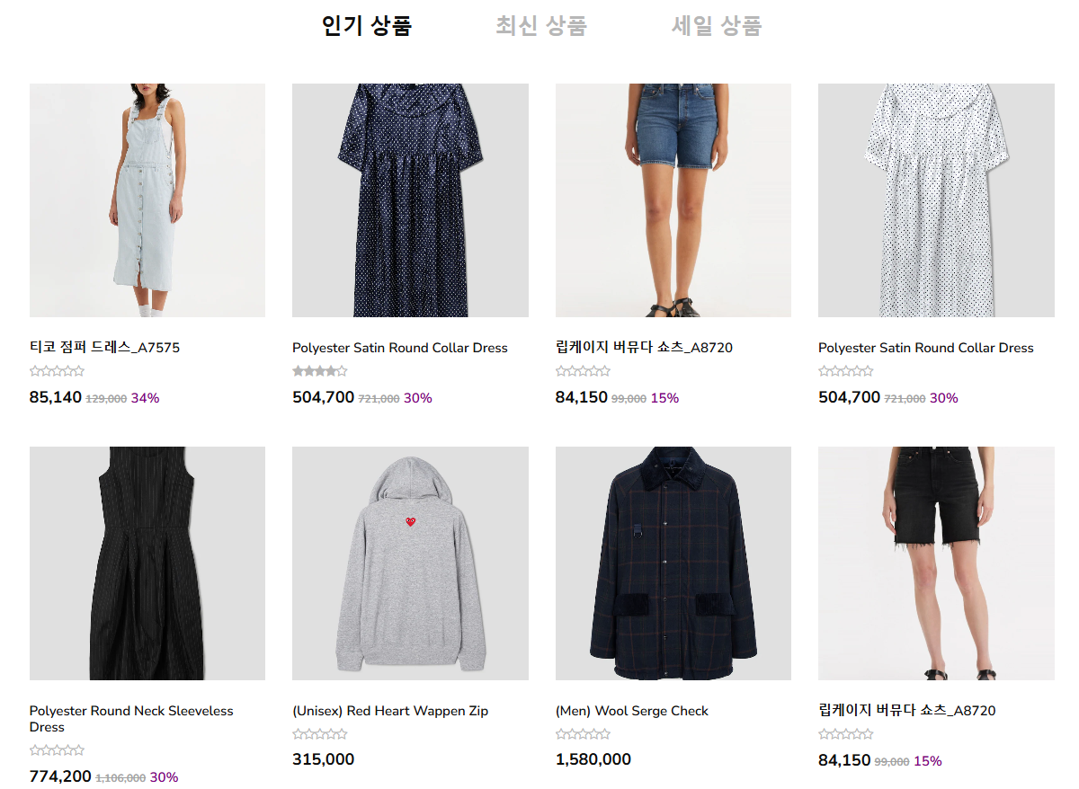
구매자(WEB) – 메인_상품_리스트
[ Description ]
메인_상품_리스트
[ Definition ]
NO | Description
1 | 인기 상품, 최신 상품, 세일 상품의 리스트로 이동
2 | 제품의 점수, 가격, 할인율 등을 표시
1
2

Slide 3
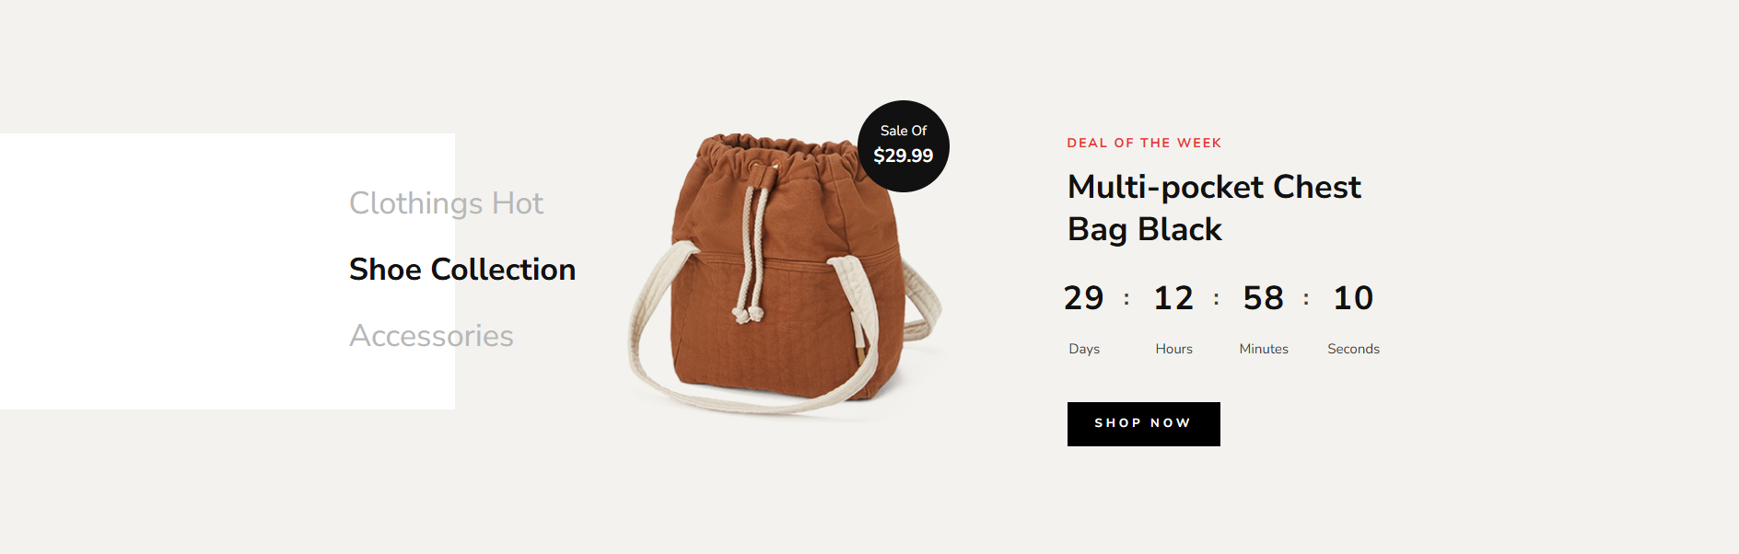

구매자(WEB) – 메인_경매
[ Description ]
메인_경매
[ Definition ]
NO | Description
1 | 경매 물품과 남은 시간을 표시
2 | 회사소개, 이용약관, 개인정보처리방침에 대한 정보
3 | 공지사항, 고객센터에 대한 정보
1
2
3

Slide 4
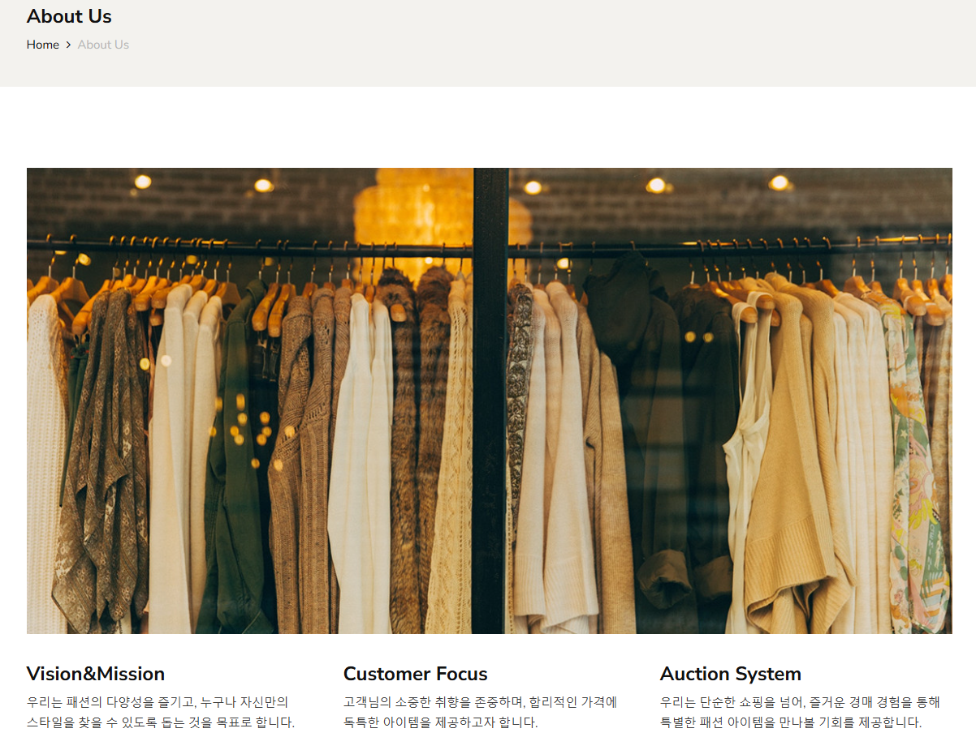
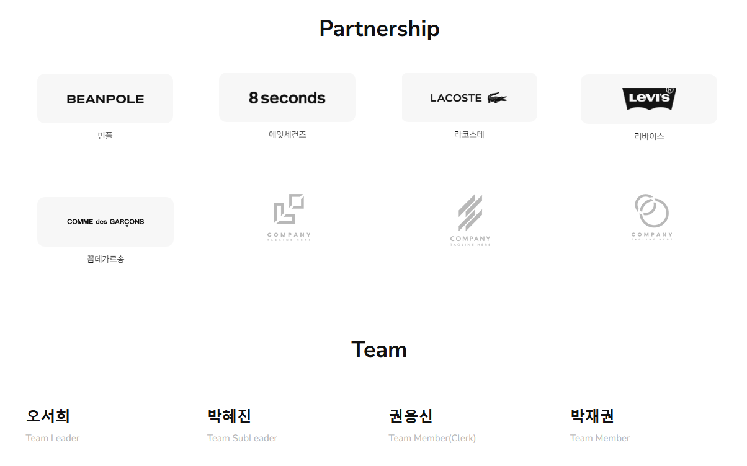
구매자(WEB) – 소개
[ Description ]
소개
[ Definition ]
NO | Description
1 | Challenge Farm 소개
2 | 파트너십 브랜드 목록
3 | 프로젝트 멤버와 역할 소개
1
2
3

Slide 5
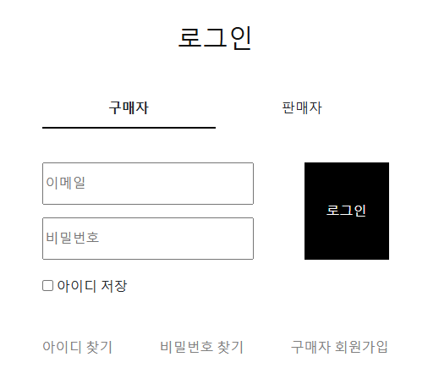
구매자(WEB) – 로그인
[ Description ]
로그인
[ Definition ]
NO | Description
1 | 로그인 버튼 클릭 시 로그인 시도
2 | 아이디 저장하기 체크 시 쿠키에 아이디 저장
3 | 아이디 찾기 클릭 시 페이지 이동
4 | 비밀번호 찾기 클릭 시 페이지 이동
5 | 회원 가입 버튼 클릭 시 가입 약관 동의 페이지로 이동
1
2
3
4
5

Slide 6
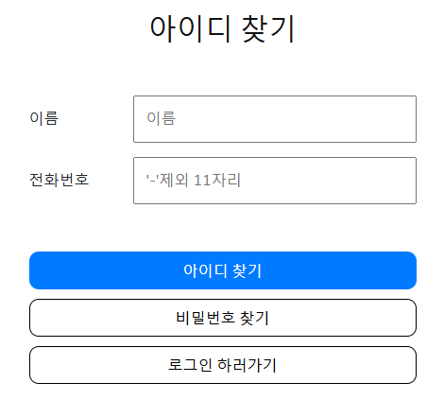
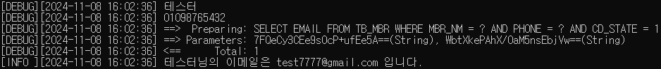
구매자(WEB) – 로그인_아이디 찾기
[ Description ]
로그인_아이디 찾기
[ Definition ]
NO | Description
1 | 이름과 전화번호를 입력 후 아이디 찾기 버튼을 클릭
2 | 회원 정보가 일치하면 아이디(이메일)를 표시
1
2

Slide 7
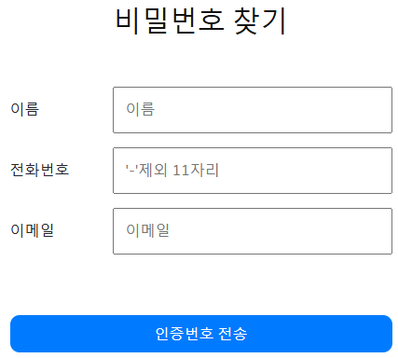
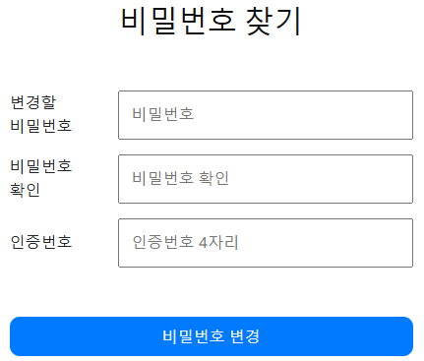
구매자(WEB) – 로그인_비밀번호 찾기
[ Description ]
로그인_비밀번호 찾기
[ Definition ]
NO | Description
1 | 이름, 전화번호, 이메일을 입력 후 인증번호 전송 버튼을 클릭
2 | 인증번호가 일치하면 비밀번호 변경 페이지로 이동
3 | 변경할 비밀번호와 인증번호를 입력후 비밀번호 변경
1
3
2

Slide 8
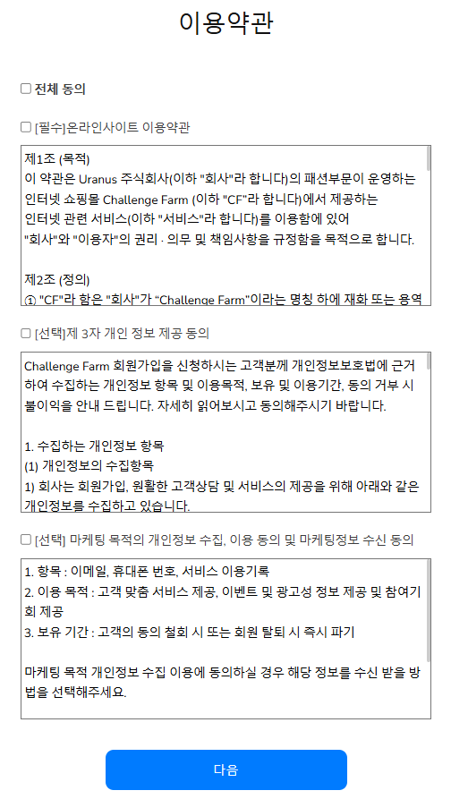
구매자(WEB) – 회원가입_이용약관
[ Description ]
회원가입_이용약관
[ Definition ]
NO | Description
1 | 필수 값 체크 확인 후 회원가입 페이지로 이동
1

Slide 9
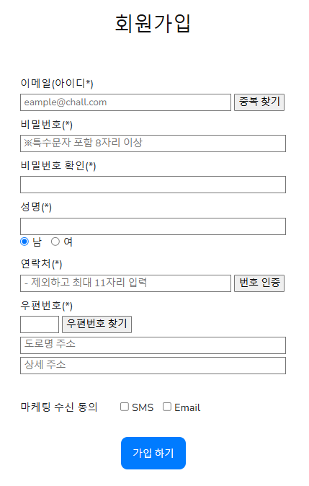
구매자(WEB) – 회원가입
[ Description ]
회원가입
[ Definition ]
NO | Description
1 | 아이디 입력 칸에 값 입력 시 DB상에 해당 아이디가 있는지 확인
2 | 암호와 암호 재확인 칸에 값 입력 시 두 개의 값이 같은지 확인
3 | 번호 인증 값 확인
4 | 우편번호 찾기 버튼 클릭 시 다음 우편번호 팝업 창 호출
5 | 회원 가입 버튼 클릭 시 필수 값들이 입력되어 있는지 확인 후 가입
1
2
3
4
5

Slide 10
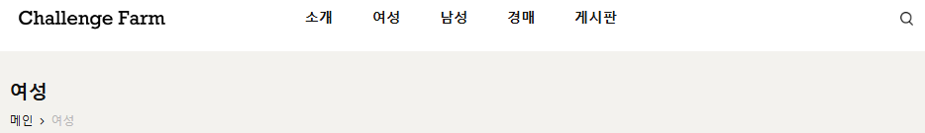
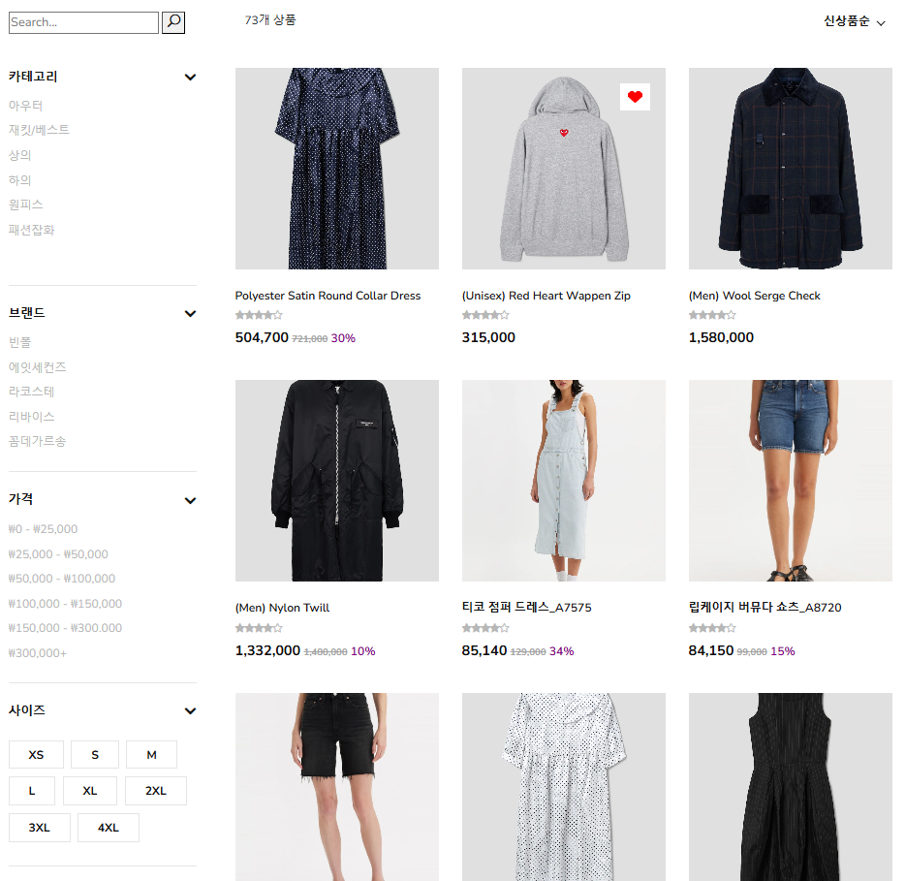
구매자(WEB) – 판매상품 리스트
[ Description ]
판매상품 리스트
[ Definition ]
NO | Description
1 | 여성, 남성 판매상품 리스트 표시
2 | 신상품순, 인기상품순, 가격순, 할인율순, 구매후기순으로 정렬
3 | 하트를 클릭하면 찜한 목록에 상품을 저장
4 | 상품을 클릭하면 상세페이지로 이동
5 | 상품을 카테고리, 브랜드, 가격, 사이즈 별로 분류
1
2
5
4
3

Slide 11
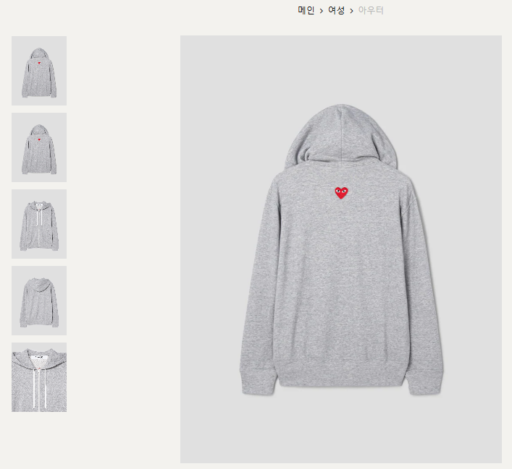
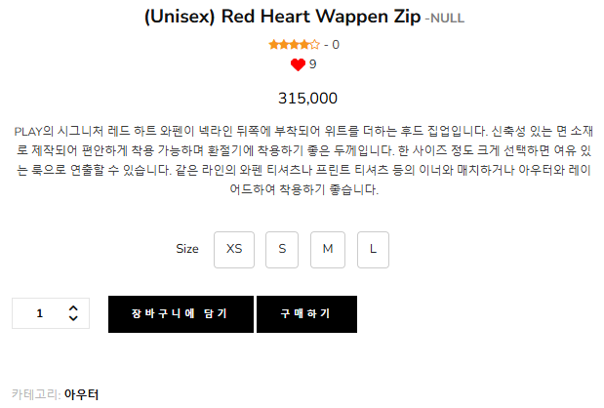
구매자(WEB) – 판매상품_리스트_상세
[ Description ]
판매상품_리스트_상세페이지
[ Definition ]
NO | Description
1 | 하트 아이콘을 클릭하면 찜한 목록에 저장되고 옆에 숫자는 찜한 수를 표시
2 | 상품의 사이즈 선택
3 | 상품의 수량 선택
4 | 상품을 장바구니에 담기
5 | 사이즈를 선택 후 구매하기 버튼을 클릭하면 결제 창으로 이동
1
2
3
4
5

Slide 12
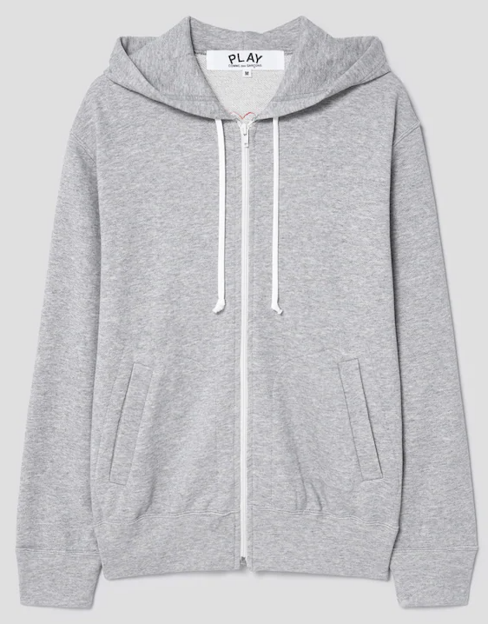
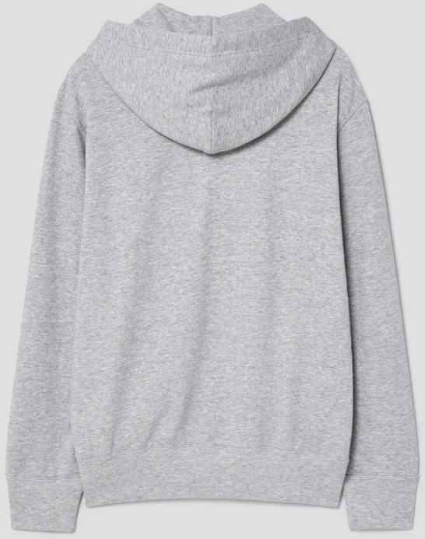
구매자(WEB) – 판매상품_리스트_상세
[ Description ]
판매상품_리스트_상세페이지_상품정보
[ Definition ]
NO | Description
1 | 상품의 이미지를 표시
1

Slide 13
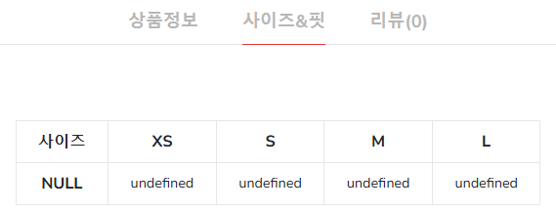
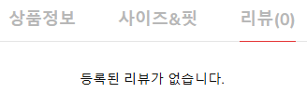
구매자(WEB) – 판매상품_리스트_상세
[ Description ]
판매상품_리스트_상세페이지_사이즈&핏/리뷰
[ Definition ]
NO | Description
1 | 상품의 사이즈&핏을 표시
2 | 상품의 리뷰 표시
1
2

Slide 14
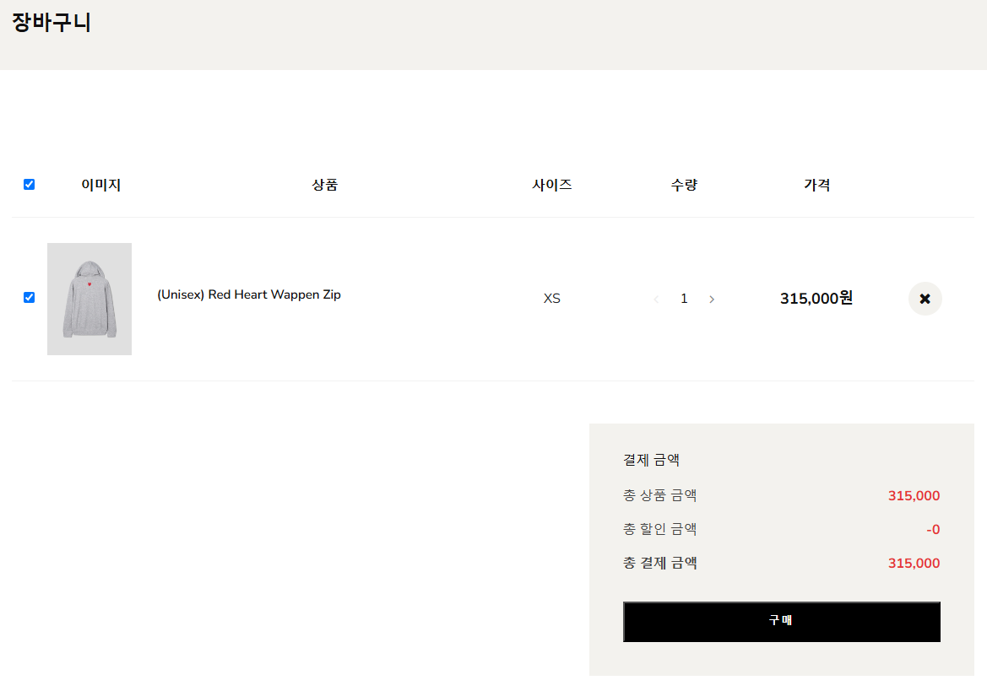
구매자(WEB) – 판매상품_장바구니
[ Description ]
판매상품_장바구니에 담기
[ Definition ]
NO | Description
1 | 장바구니에 담긴 상품의 주문 정보 확인
2 | 구매 버튼을 누르면 결제 진행
1
2

Slide 15
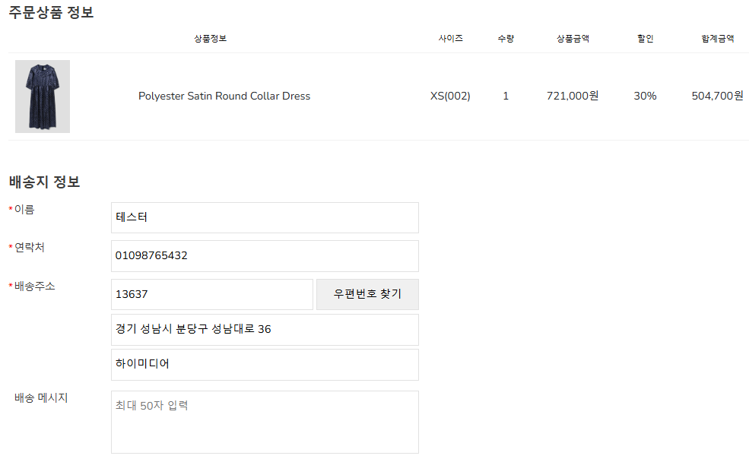
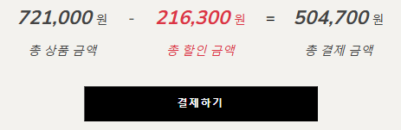
구매자(WEB) – 판매상품_구매하기
[ Description ]
판매상품_구매하기
[ Definition ]
NO | Description
1 | 주문상품의 정보를 확인
2 | 배송지 정보 입력 이름, 연락처, 배송주소는 필수 값
3 | 상품의 총 결제 금액을 확인 후 결제하기 버튼을 클릭하면 결제수단 창으로 이동
1
2
3

Slide 16
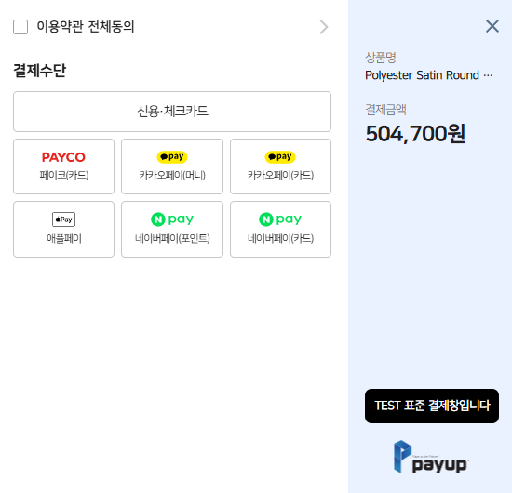
구매자(WEB) – 판매상품_구매하기
[ Description ]
판매상품_구매하기_결제하기
[ Definition ]
NO | Description
1 | 이용약관 전체동의 필수
2 | 결제수단 선택 후 결제 진행
1
2

Slide 17
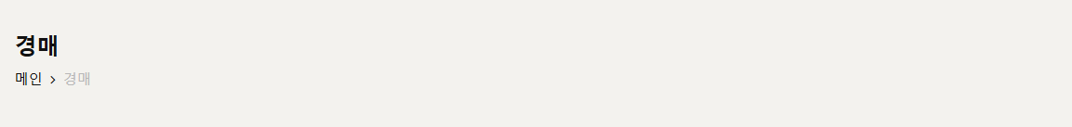
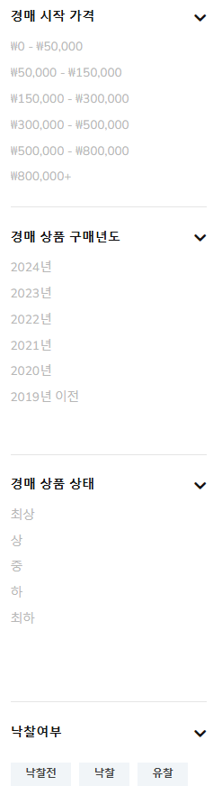
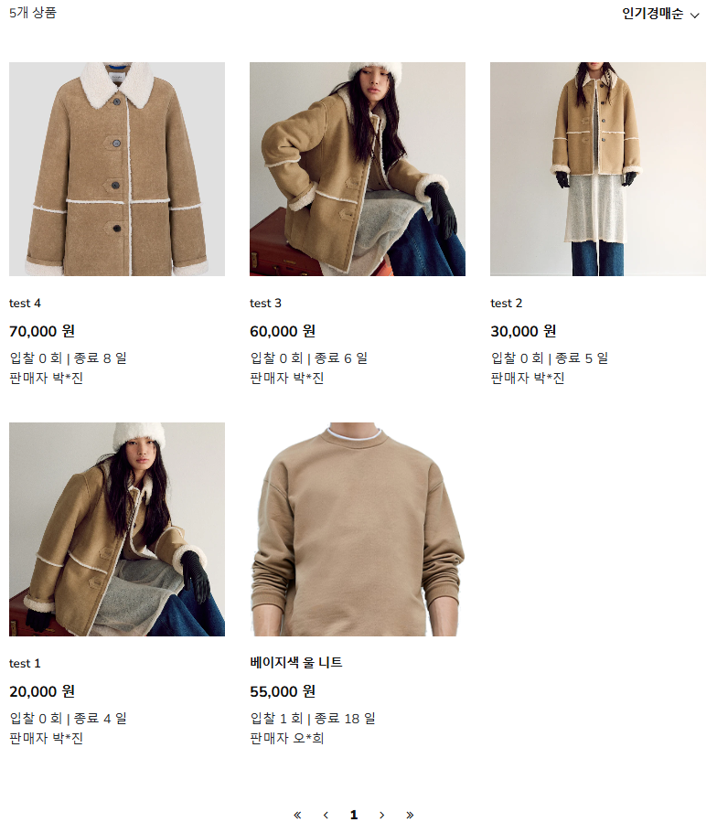
구매자(WEB) – 경매
[ Description ]
경매
[ Definition ]
NO | Description
1 | 각 카테고리 별 상품 표시
2 | 인기경매순, 마감임박순, 신규경매순, 가격순 등으로 상품을 정렬
3 | 경매 상품의 대한 간략한 정보 표시
2
1
3

Slide 18
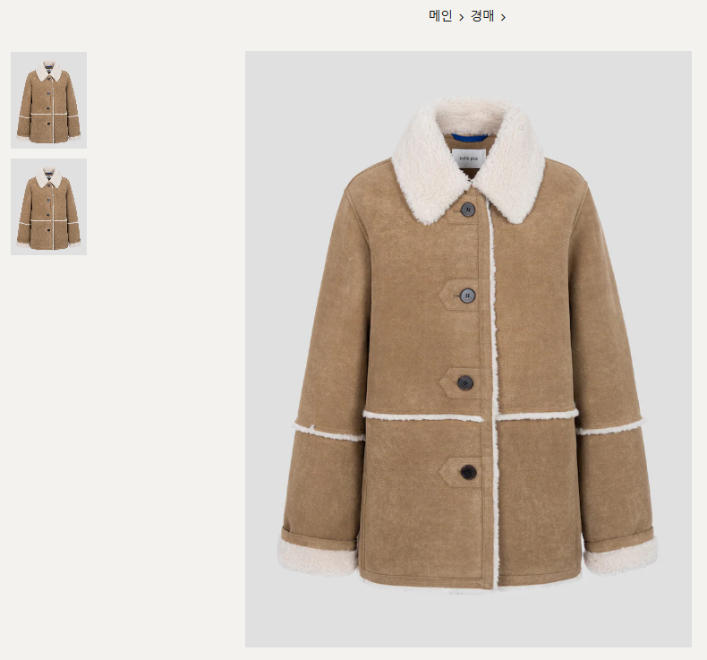
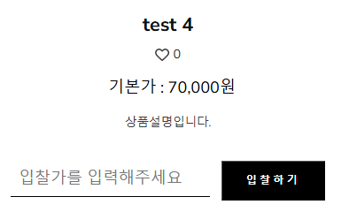
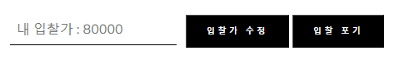
구매자(WEB) – 경매_상세페이지
[ Description ]
경매_상세페이지
[ Definition ]
NO | Description
1 | 경매 상품의 이미지 표시
2 | 경매 상품의 기본 정보 표시
3 | 금액을 입력 후 입찰하기 버튼을 누르면 경매 입찰
4 | 내 입찰 금액 확인과 입찰가 수정, 포기 등을 표시
1
2
3
4

Slide 19
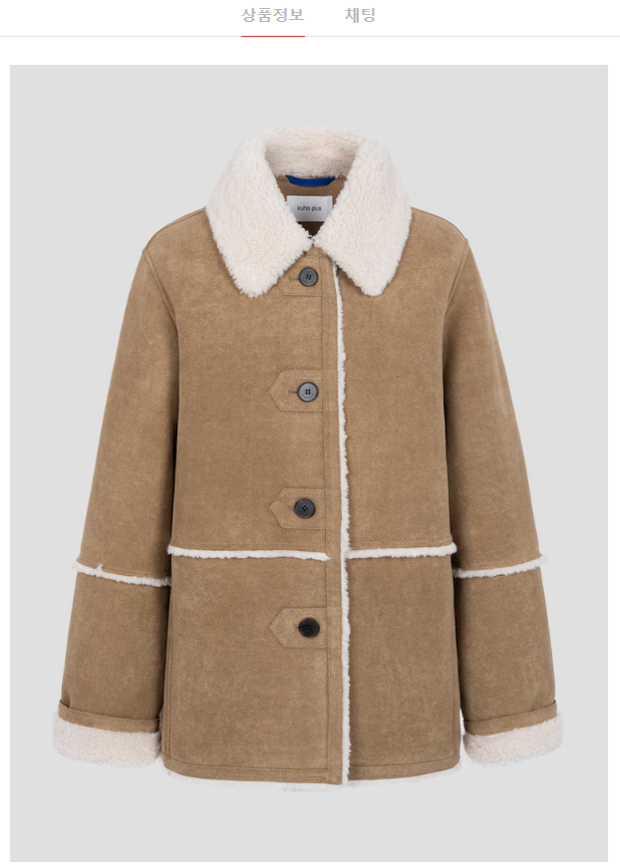
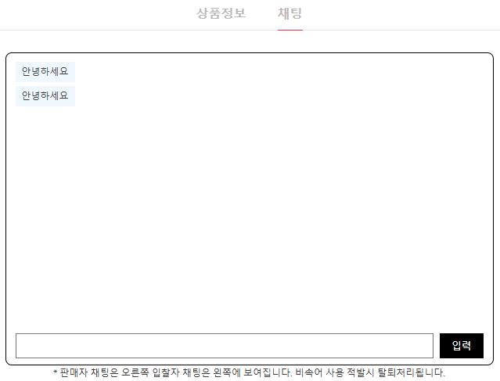
구매자(WEB) – 경매_상세페이지_2
[ Description ]
경매_상세페이지_상품정보 및 채팅
[ Definition ]
NO | Description
1 | 경매 상품 정보(이미지)를 표시
2 | 경매 상품에 대한 실시간 채팅 지원
1
2

Slide 20
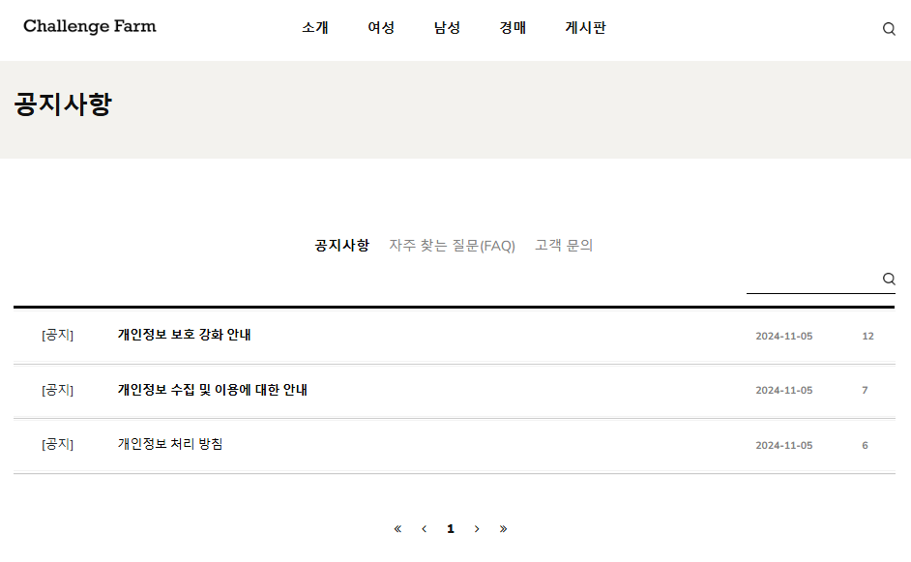
구매자(WEB) - 공지사항
[ Description ]
공지사항
[ Definition ]
NO | Description
1 | 게시판 목록 이동
2 | 제목 검색 시 검색에 관련 항목만 출력
3 | 공지사항 상세페이지로 이동
4 | 상세페이지 이동시 조회수 증가
1
2
3
4

Slide 21
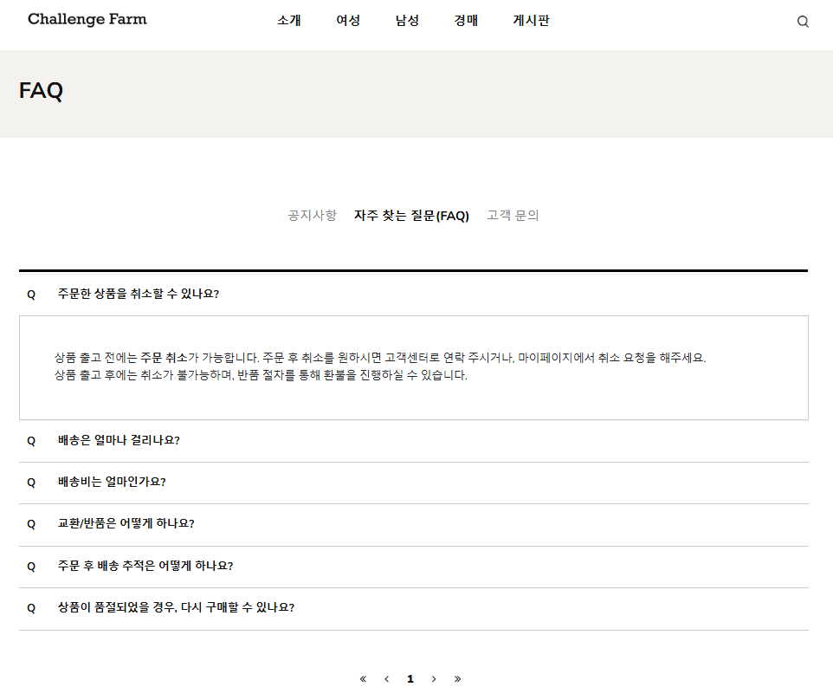
구매자(WEB) – 자주 찾는 질문 FAQ
[ Description ]
자주 찾는 질문 (FAQ)
[ Definition ]
NO | Description
 | 제목 클릭 시 내용 출력
1

Slide 22
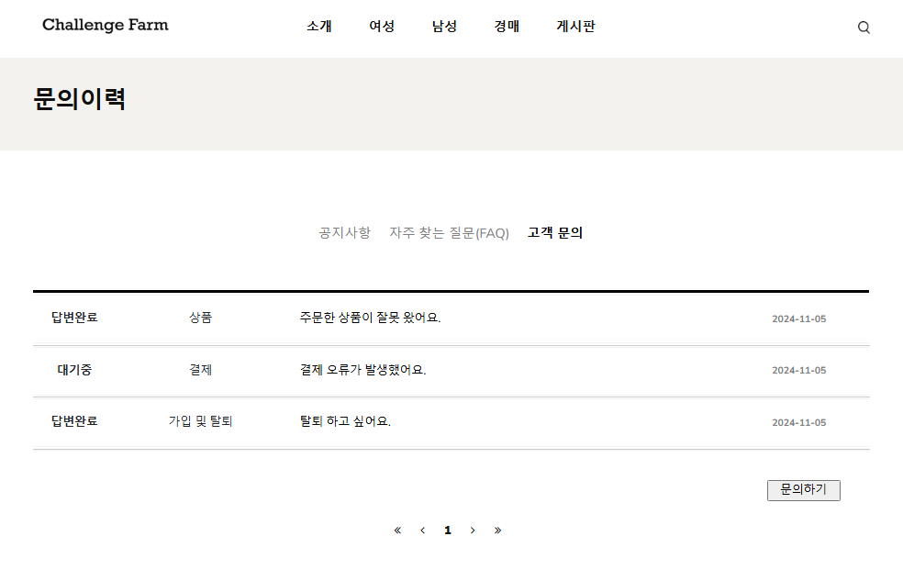
구매자(WEB) – 고객 문의
[ Description ]
고객 문의
[ Definition ]
NO | Description
1 | 답변 유무에 따라 대기중 답변 완료 표시
2 | 카테고리 구분
3 | 고객문의 작성페이지로 이동
1
2
3

Slide 23
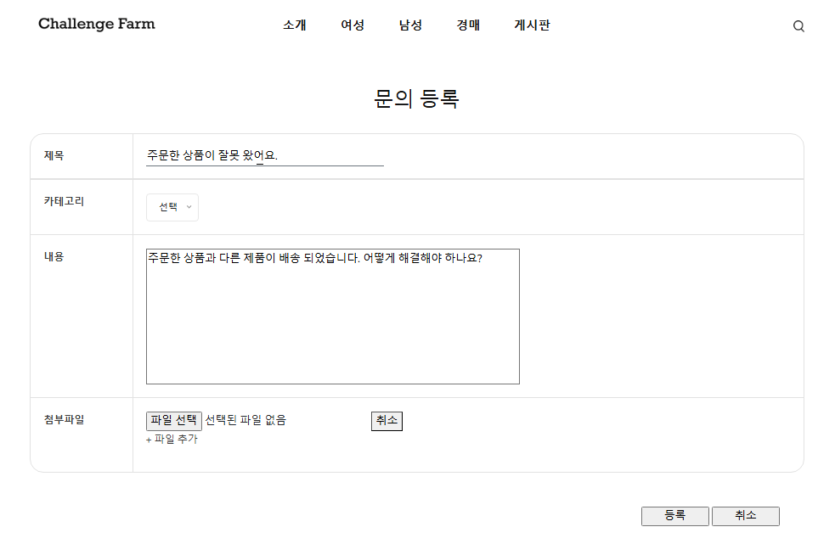
구매자(WEB) – 문의 등록
[ Description ]
문의 등록
[ Definition ]
NO | Description
1 | 클릭하여 카테고리 선택
2 | 파일 선택 클릭으로 파일 추가 및 첨부된 파일 이름 표시
3 | 취소 클릭 시 업로드한 파일 삭제
4 | 등록 클릭 시 입력한 값 DB에 INSERT
1
2
3
4

Slide 24
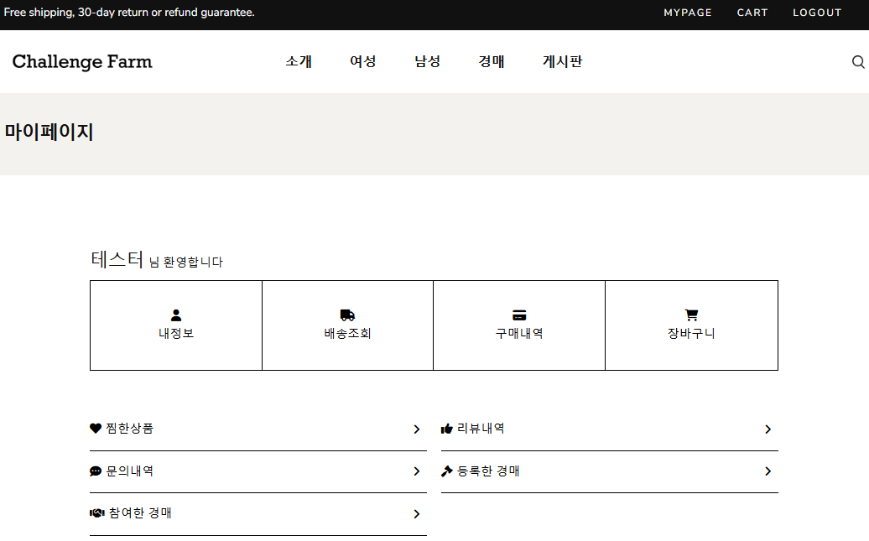
구매자(WEB) – 마이페이지
[ Description ]
마이페이지
[ Definition ]
NO | Description
1 | MYPAGE 클릭시 마이페이지로 이동
2 | 각 구역을 클릭하면 해당 페이지로 이동
3 | 각 구역을 클릭하면 해당 페이지로 이동
1
2
3

Slide 25
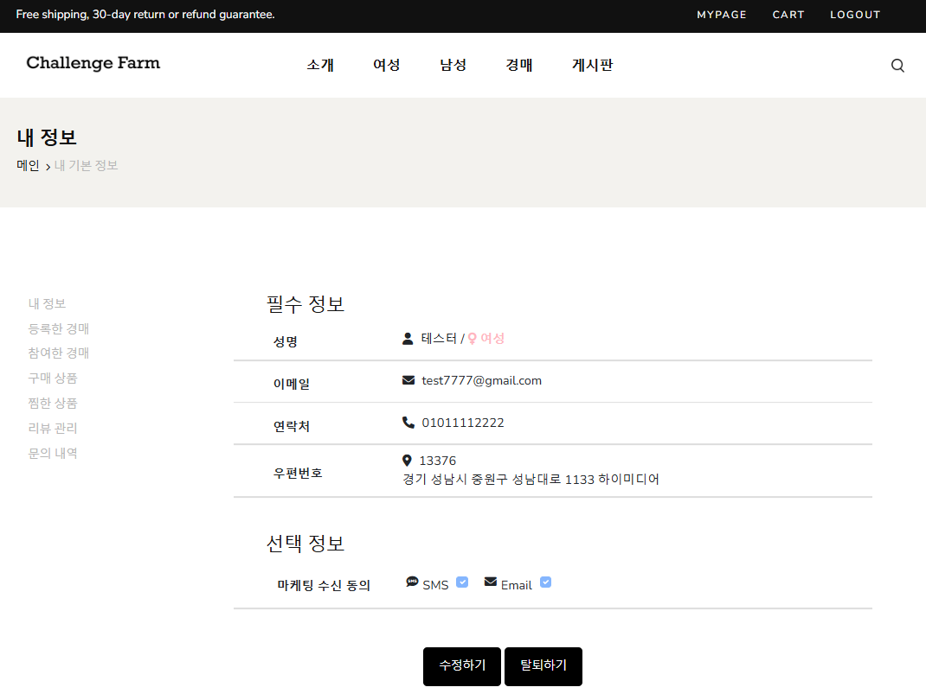
구매자(WEB) – 마이페이지_내 정보
[ Description ]
마이페이지_내 정보
[ Definition ]
NO | Description
1 | 내 정보 표시
2 | 수정하기 버튼 클릭시 수정 페이지로 이동
3 | 탈퇴하기 버튼 클릭시 회원탈퇴 팝업 호출
1
2
3

Slide 26
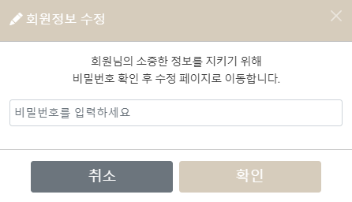
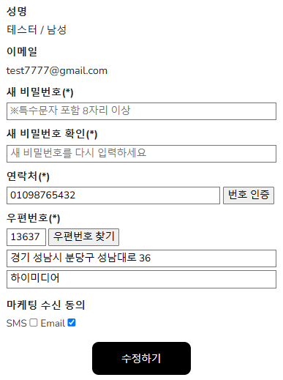
구매자(WEB) – 마이페이지_내 정보_수정
[ Description ]
마이페이지_내 정보_수정
[ Definition ]
NO | Description
1 | 비밀번호가 맞으면 수정 페이지로 이동
2 | 비밀번호, 연락처(번호인증), 우편번호 등의 유효성을 검증하고 수정 처리
1
2

Slide 27
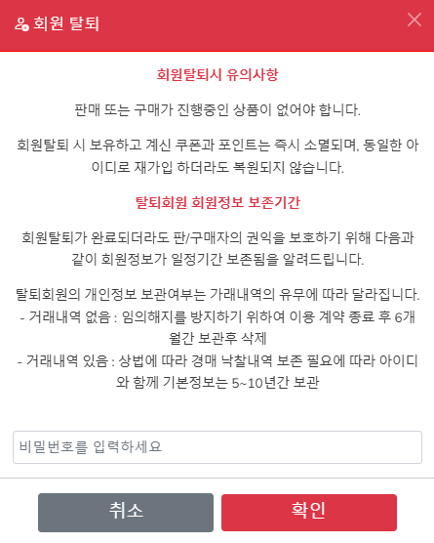
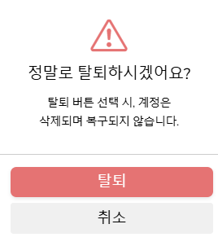
구매자(WEB) – 마이페이지_회원 탈퇴
[ Description ]
마이페이지_회원 탈퇴
[ Definition ]
NO | Description
1 | 비밀번호가 일치하면 2번째 모달창을 표시
2 | 탈퇴버튼을 누르면 회원 탈퇴 처리
1
2

Slide 28
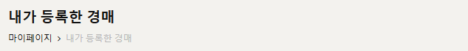
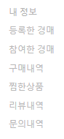

구매자(WEB) – 마이페이지_등록한 경매
[ Description ]
마이페이지_내가 등록한 경매
[ Definition ]
NO | Description
1 | 등록한 경매에 대한 기본 정보 표시
2 | 경매 등록 버튼을 누르면 경매 등록 페이지로 이동
1
2

Slide 29
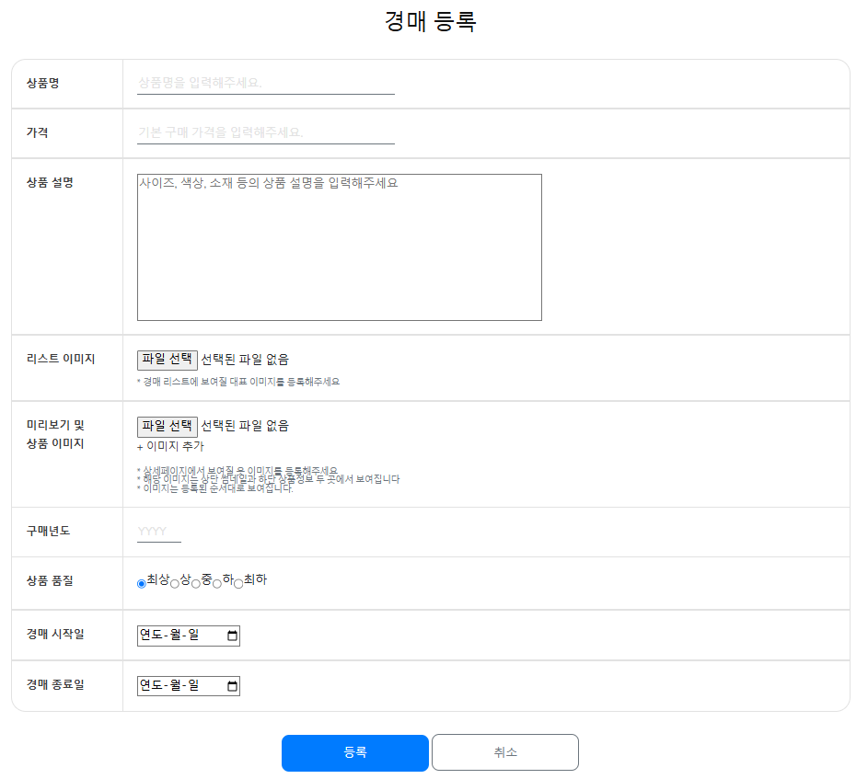
구매자(WEB) – 마이페이지_등록한 경매
[ Description ]
마이페이지_내가 등록한 경매_경매 등록
[ Definition ]
NO | Description
1 | 각 카테고리에 맞는 정보를 입력 후 등록
1

Slide 30
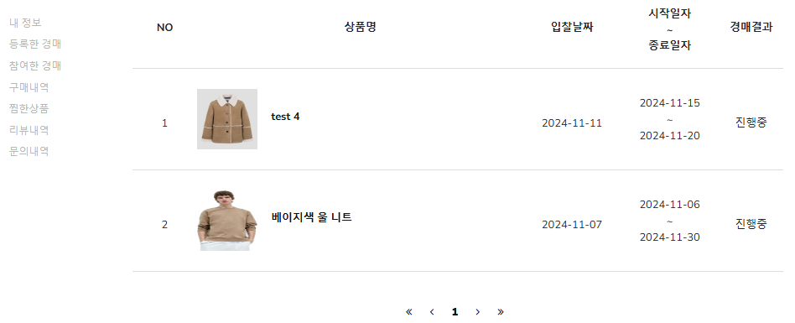
구매자(WEB) – 마이페이지_참여한 경매
[ Description ]
마이페이지_내가 참여한 경매
[ Definition ]
NO | Description
1 | 참여한 경매 상품에 대한 기본 정보 표시
1

Slide 31
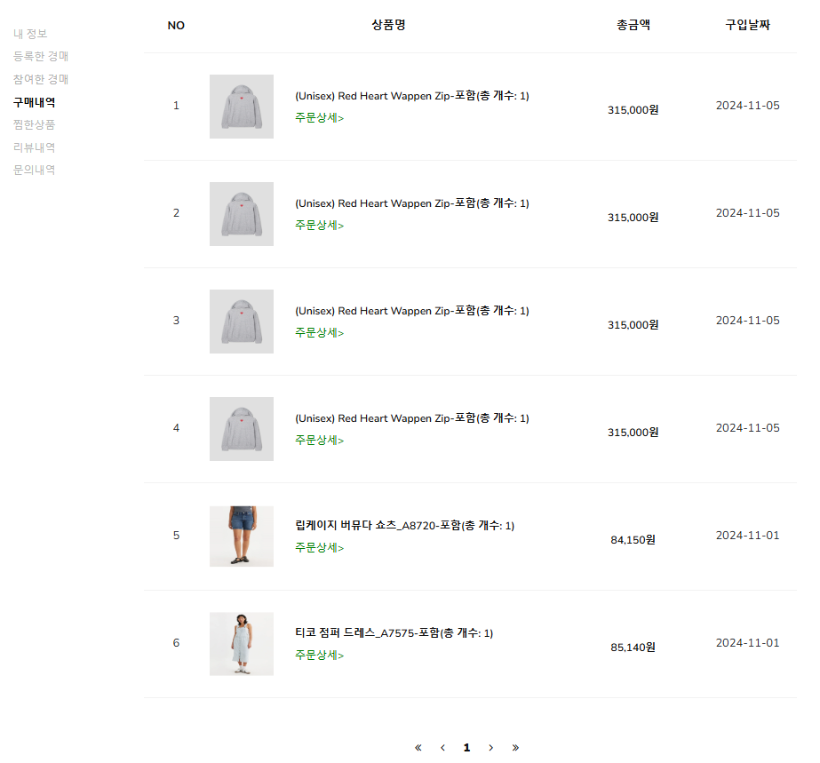
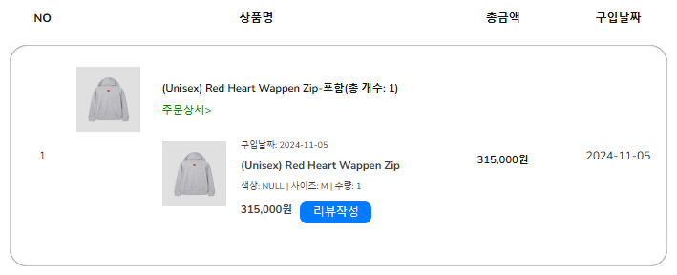
구매자(WEB) – 마이페이지_구매내역
[ Description ]
마이페이지_구매내역
[ Definition ]
NO | Description
1 | 구매내역에 대한 기본 정보 표시
2 | 주문상세 버튼을 클릭하면 주문상세 내역 확인
3 | 리뷰작성 버튼을 클릭하면 리뷰 작성 페이지로 이동
1
2
3

Slide 32
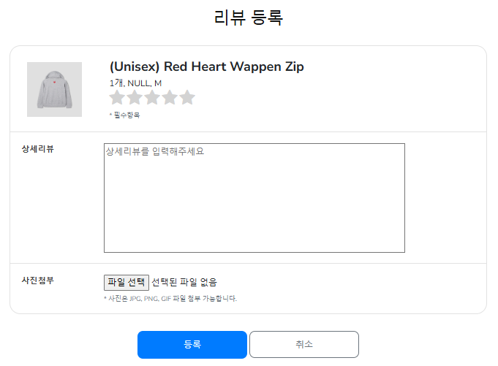
구매자(WEB) – 마이페이지_구매내역_2
[ Description ]
마이페이지_구매내역_리뷰 등록
[ Definition ]
NO | Description
1 | 별 아이콘으로 제품의 점수를 등록
2 | 제품에 대한 리뷰 작성
3 | 파일 업로드 가능
1
2
3

Slide 33
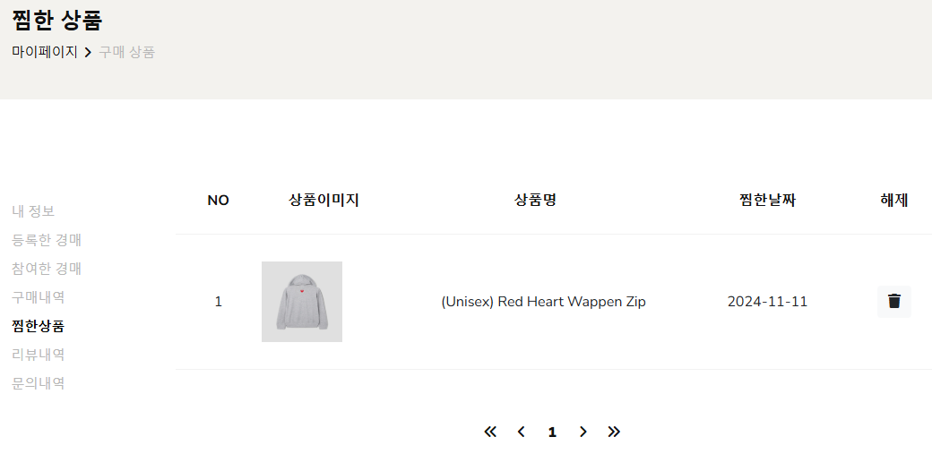
구매자(WEB) – 마이페이지_찜한 상품
[ Description ]
마이페이지_찜한 상품
[ Definition ]
NO | Description
1 | 찜한 상품에 대한 기본 정보를 표시
2 | 휴지통 아이콘을 클릭시 찜한 상품 목록에서 해제
2
1

Slide 34


구매자(WEB) – 마이페이지_문의내역
[ Description ]
마이페이지_문의내역
[ Definition ]
NO | Description
1 | 내가 올린 문의 내역 확인
2 | 제목을 클릭하면 상세페이지로 이동
2 | 문의에 대한 상세 페이지
1
2
3

